Slide 1

Projet S3-S4
26-janvier au 07-avril-2015
Votre équipe d'enseignant pour vous soutenir dans ce projet :
Mesures Physiques & Informatique
Bastien Vincke, Sergio Rodriguez, Ali Seba
(en collaboration avec toute l'équipe des deux départements )
Notes:
Ce modèle peut être utilisé comme fichier de démarrage pour présenter des supports de formation à un groupe.
Sections
Les sections permettent d’organiser les diapositives et facilitent la collaboration entre plusieurs auteurs. Sous l'onglet Accueil, sous Diapositives, cliquez sur Section, puis sur Ajouter une section.
Notes
Utilisez le volet Notes pour les notes de présentation ou pour fournir des informations supplémentaires à l’audience. Vous pouvez afficher ces notes en mode Présentation pendant votre présentation.
N’oubliez pas de tenir compte de la taille de la police (critère important pour l’accessibilité, la visibilité, l’enregistrement vidéo et la production en ligne)
Couleurs coordonnées
Faites tout particulièrement attention aux diagrammes, graphiques et zones de texte.
Tenez compte du fait que les participants imprimeront la présentation en noir et blanc ou nuances de gris. Effectuez un test d’impression pour vérifier que vos couleurs s’impriment correctement en noir et blanc intégral et nuances de gris.
Graphiques, tableaux et diagrammes
Faites en sorte que votre présentation soit simple : utilisez des styles et des couleurs identiques qui ne soient pas gênants.
Ajoutez une étiquette à tous les graphiques et tableaux.

Slide 2

Description du projet « de 8 semaines » :
« Thème retenu : Instrumentation d'une voiture modèle réduit »
Semaine I :
Début du projet :
Définition du thème central du projet : 2 équipes, une compétition ….. un cadre...
Création d'équipes d'élèves mixtes MP-INFO :
Méthodes de fonctionnement : Gestion de projet,...
Objectifs finaux du projet :
« rapport, présentation et démonstrateurs »
Compétences Semaine 1 et 2 (tous les élèves sont concernés):
Maîtrise de l'environnement Labview niveau 1 :
Maîtrise de la programmation des modules MyRio :

Slide 3
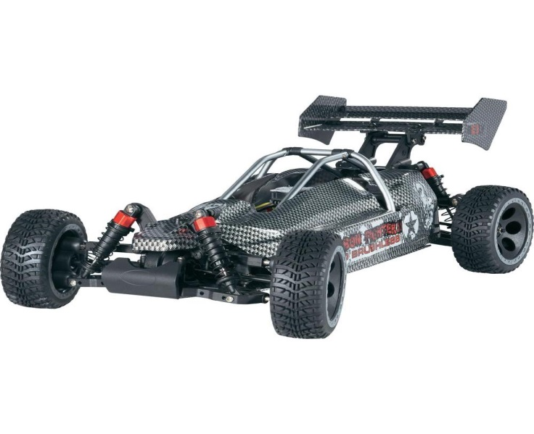
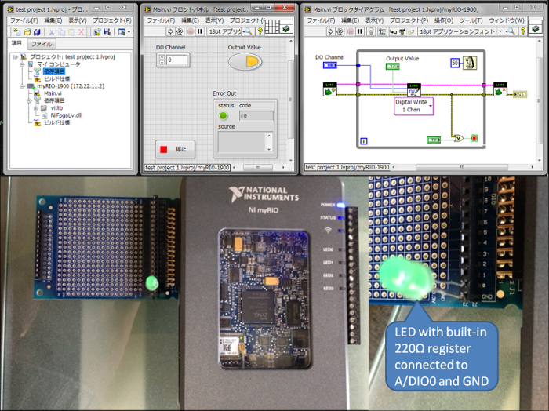
Définition du thème central du projet :
Commun : aux deux départements mesures physiques et informatique.
Le but du projet ; est d’instrumenter une voiture à l’aide de différents capteurs et d’un système à base d’un processeur pour rendre la voiture autonome.
La voiture à l’échelle 1/10 ,
voir figure 1 elle est fourni en kit à monter.
II-Le système proposé à installer et à programmer (fait partie de votre plan de travail) est le module NI My Rio c’est une carte électronique embarquée qui est constituée des éléments suivants :
Un circuit Xilinx FPGA (pour implémenter des fonctions numériques simples)
Un processeur ARM® Cortex™-A9 double cœur, programmable en C/C++ ou en LabVIEW
10 entrées analogiques, 6 sorties analogiques,
40 lignes d'E/S numériques.
WiFi, DEL, bouton poussoir et accéléromètre intégrés
I-Les différents capteurs à installer sont (fait partie de votre plan de travail):
Un accéléromètre, pour mesurer les accélérations.
Un gyromètre, pour mesurer la vitesse angulaire du centre de gravité de la voiture.
Un indicateur de cap (boussole).
Un odomètre pour compter le nombre de tour de chaque roue et calculer la distance parcourue.
Capteur infrarouge pour gérer les obstacles.
Capteur de niveau de la charge de batterie.
Caméra, type webcam.

Slide 4
un cadre :...LA COMPETITION !!
A)– réfléchir à la mise en scène finale des démonstrations avec les deux voitures (suivi de parcours balisés, usage des capteurs, pilotage en vitesse et avec différentes contraintes.... ), rédiger en final un descriptif global de ce qui pourrait être fait, si compétition : alors règlement à suivre (peut évoluer sur 2/3 semaines).
B)– séance commune, les élèves doivent choisir des chefs de projet, des adjoints, répartir les compétences à prendre en charge, définir un planning sur les 7 semaines restantes, avec un bilan de mi-parcours dans 3 semaines.
C)– Les élèves prennent note et rédige un aperçu de ce qui a été fait à chaque séance 10mn avant la fin de la séance.
Les chefs de projets fournissent aux professeurs un fichier (Excel ou autre) de gestion de projet avec l'étape validée, c'est des moyens pour évaluer l'intervention de chaque élève.
D)– Penser et garder un œil : Un rapport et une présentation de mi-parcours avec une vidéo-étape (5-10mn)
F)– Penser et garder un œil : Un rapport et une présentation finale avec une vidéo de démonstration (10-15mn)

Slide 5
Compétences Semaine 1 et 2 (tous les élèves sont concernés):
Deux moyens pour développer : programmer, soit avec la méthode graphique c'est Labview, créer une interface Virtual Instrument, soit en C/C++ module Éclipse.
Mise en route des modules MyRio : Les connecter à l'ordinateur, vérifié qu'il le sont, soit par le câble USB, soit par le port Wi-Fi ( par la suite).
Rédiger, organiser votre travail avec ces outils (pour être efficace en 8 semaines): Faire vos propres fiches à partir des documents fournit par NI pour simplifier la mise en fonctionnement et la programmation.
Notes:
Fournissez une brève vue d’ensemble de la présentation. Décrivez l’objectif principal de la présentation et expliquez son importance.
Présentez chaque sujet principal.
Pour fournir une feuille de route à votre audience, vous pouvez répéter cette diapositive de vue d’ensemble tout au long de la présentation afin de mettre en évidence le sujet suivant.

Slide 6
Préparation des modules myRIO et de l'interface de programmation , quelques programmes tests !!
Tester les modules myRIO :
1) Vérifier le contenu de chaque kit.
2) Mise en route des modules MyRio : Les connecter à l'ordinateur, vérifiez qu'il le sont, soit par le câble USB, soit par le port Wi-Fi ( par la suite).
Aidez vous des documents présents dans le répertoire ressources:
« Le matériel NI myRIO en un clin d'oeil »
« Programmer NI myRIO en langage C »
« Description_MyRIO » plus long !! mais utile par la suite
3) Charger et tester votre première application C/C++ ou Labview sous myRIO !! ..peut-être quelques explications sont nécessaires !!
Notes:
Fournissez une brève vue d’ensemble de la présentation. Décrivez l’objectif principal de la présentation et expliquez son importance.
Présentez chaque sujet principal.
Pour fournir une feuille de route à votre audience, vous pouvez répéter cette diapositive de vue d’ensemble tout au long de la présentation afin de mettre en évidence le sujet suivant.

Slide 7
Préparation des modules myRIO et de l'interface de programmation , quelques programmes tests !!
Si tout est ok !
Lire et afficher un état d'une des sorties du module
Allumer une LED branchée sur la sortie du module
Allumer ou faite un jeu clignotant de 4 LEDS
Lire les données de l'accéléromètre
Créer un signal PWM, piloter un moteur
Fin de cette première Partie
Notes:
Fournissez une brève vue d’ensemble de la présentation. Décrivez l’objectif principal de la présentation et expliquez son importance.
Présentez chaque sujet principal.
Pour fournir une feuille de route à votre audience, vous pouvez répéter cette diapositive de vue d’ensemble tout au long de la présentation afin de mettre en évidence le sujet suivant.

